Slide 1
SEJARAH PEMIKIRAN DEMOKRASI
Kuliah ke-3

Slide 2
ASAL USUL DEMOKRASI
Secara historis, demokrasi sdh ada sejak jaman Yunani Kuno.
Sistem demokrasi di Yunani kuno sudah dimulai pd abad 5-3 SM.
Demokrasi yg dianut: demokrasi langsung berdasar suara mayoritas warga.

Slide 3
Demokrasi langsung semula berjalan baik, karena wilayahnya kecil dan jumlah penduduknya sedikit.
Sebelumnya, bentuk sederhana dari demokrasi telah ditemukan sejak 4000 SM di Mesopotamia.
Ketika itu, bangsa Sumeria memiliki byk negara kota yg independen, setiap negara kota rakyatnya sering berkumpul utk memu-tuskan sesuatu.
Keputusan diambil sec.konsensus/ mufakat.

Slide 4
Praktek demokrasi telah dilakukan berabad2, namun masih primitif dan terbatas.
→Ex: Pilihan kepala suku, adanya lembaga musyawarah, pengambilan keputusan secara bersama di desa, dll.
Th 508 SM, penduduk Athena Yunani membentuk sistem pemerintahan sbg cikal bakal demokrasi modern.
Yunani kala itu terdiri dari 1.500 negara kota (poleis) yg kecil dan independen.
Masing2 negara kota di Yunani punya sistem pemerintahan yg berbeda: oligarkhi, monarkhi, tirani,
→Athena yg menerapkan demokrasi.

Slide 5
Penggagas pertama demokrasi adl Solon tahun 594 SM.
Penduduk Athena sekitar 150.000, dan hanya seperlima yg memiliki hak suara.
Demokrasi ini kemudian dicontoh oleh bangsa Romawi th 510 – 27 SM.
Romawi menerapkan: demokrasi perwakilan.
Beberapa perwakilan dari bangsawan di Senat dan perwakilan dari rakyat biasa di Majelis.

Slide 6
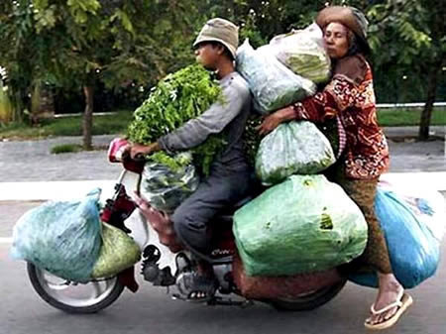
DEMOKRASI MUNCUL KARENA KERUSAKAN & KETIDAKADILAN
Ide demokrasi Athena, bermula dari gelisah masy thd kondisi kerusakan & ketidakadilan.
Cita-citanya: sistem politik yg dpt mewujudkan ’kebaikan bersama’ /’keadilan untuk semua’.

Slide 7
Sistem politik ideal baginya adl yg dpt mewujudkan keadilan (justice) bagi semua pihak sec tulus.
Menjamin hak & kebebasan sipil sbg patokan politik tertinggi.
Menjamin aktualisasi bakat manusia sbg tujuan kehidupan politik.
Dikatakan adil, bila setiap WN dg senang hati dpt melaksanakan tugas sebaik-baiknya.

Slide 8
Apa Itu Adil/ Keadilan?
Seimbangnya hak dan kewajiban sbg cerminan keadlian.
Ciri-ciri adil:
Tidak memihak (impartial)
Seimbang hak (equal)
Berkaitan dengan hukum (legal)
Sah dan diakui (law ful)
Layak (fair)
Wajar secara moral (equitable)
Benar secara moral (righteous)

Slide 9
TEORI KEADILAN ARISTOTELES
Keadilan Komutatif (Comutative Justice)
Keadilan yg berhubungan dg persamaan yg diterima oleh setiap orang tanpa melihat jasa-jasanya. Asas persamaan sbg tekanan, tanpa membedakan tenaga dan kemampuan yg disumbangkannya.
Keadilan Distributif (Distributive Justice)
Keadilan yg berdasarkan jasa/ kemampuan yg telah disumbangkan masing-masing orang.
Keseimbangan antara bagian yg diterima dg jasa yg diberikan sbg penekanan.
→Distribusi hak yg seimbang (proportion).

Slide 10
Keadilan Kodrat Alam ( natural justice)
keadilan yg bersumber hukum alam/hukum kodrat.
Para ahli hukum Romawi →Hukum ditentukan akal sehat manusia. Bagaimana seharusnya kelakuannya yg patut dg sesama manusia secara nalar.
Keadilan Konvensional
Keadilan yg mengikat WN karena didekritkan melalui kekuasaan khusus. Keputusan/ aturan dari penguasa mengikat WN untuk mentaati.
Tindakan WN dianggap adil, bila berdasarkan keputusan/ aturan yg berlaku dalam wilayah kekuasaan ttt.

Slide 11
Keadilan Perbaikan (Remedial Justice)
Keadilan yg arahnya untuk mengembalikan persamaan, dg memberi hukuman kpd pihak yg bersalah.
Keadilan ini khusus ditujukan kpd orang yg dirugikan dlm pengadilan.

Slide 12
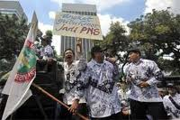
DEMOKRASI ABAD PERTENGAHAN
Abad ini, praktek demokrasi ditandai dg adanya magna carta tahun 1215 M.
Merupakan kontrak antara beberapa bangsawan dan raja Johan (Inggris).
Pertama kali raja berkuasa mengikat diri dg mengakui dan menjamin hak & previlages bawahannya sbg imbalan atas penyerahan dana utk keperluan perang dsb.

Slide 13
DEMOKRASI ABAD PERTENGAHAN
Perjanjian sosial (social contract ) lahir sbg pembatasan atas inividu2 yg mementingkan dirinya yg berujung konflik.
Konflik antar indiv berebut 3 hal: kekayaan, kemuliaan, dan reputasi.

Slide 14
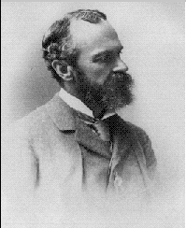
DEMOKRASI ABAD MODERN
Praktek berdemokrasi semakin meluas.
Pemikiran demokrasi semakin menginspirasi byk negara, → Revolusi Prancis dan Amerika.
Para ahli mengajarkan: Tiap individu mempunyai hak politik yg tidak boleh dirampas oleh siapa pun.

Slide 15
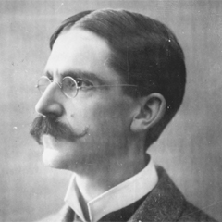
DEMOKRASI ABAD MODERN
Hak politik individu antara lain hak hidup dan hak milik.
Manusia secara fitrah adalah bebas & sederajat (perfectly free and equals).

Slide 16
DEMOKRASI PASCA MODERN
Era pasca modern, pemikiran demokrasi dikembangkan dg membatasi kekusaan pemerintahan melalui konstitusi.
Konstitusi menjamin hak politik WN dan pembagian kekusaan eksekutif, legislatif, dan yudikatif.
Gagasan ini dinamakan konstitusionalisme (constitusionalism), sedang negara yg menganut gagasan ini disebut ‘constitutional state’.

Slide 17
DEMOKRASI PASCA MODERN
Gagasan perlunya pembatasan kekuasaan mendapatkan perumusan yuridis.
→Ahli hukum Eropa Barat, Emmanuel Kant, memakai istilah Rechtsstaat,
→A.V. Dicey memakai istilah Rule of Law.
Pemerintah dilarang campur tangan urusan WN bdg sosial & ekonomi, berubah menjadi gagasan pemerintah bertanggung jawab atas kesejahteraan rakyat.

Slide 18
PACSA PERANG DUNIA II
Badan dunia bernama International Commission Of Jurists (ICO) th1965 merumuskan konsep ttg Rule Of Law.
Konsep tsb mengutarakan: setiap WN disamping memiliki hak politik juga hak sosial dan ekonomi.
Konferensi di Bangkok ICO merumuskan: sistem politik yg demokratis adl bentuk pemerintahan dimana hak membuat keputusan politik dilakukan oleh WN.
Pembuatan keputusan politik oleh WN dilakukan melalui wakil-wakilnya yg dipilih secara bebas dan adil dlm pemilu.

Slide 19
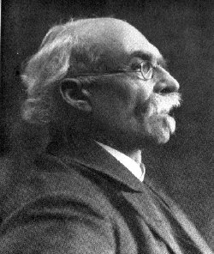
ERA DEWASA INI
Demokrasi sudah diterapkan hampir di semua negara di dunia.
Sudah demokrasi/ belum, dpt diperhatikan prinsip yg diterapkan dlm sistem kekuasaan pemerintahan,
Prinsip demokrasi menurut Almadudi yg dikenal dg istilah “soko guru demokrasi”, cirinya:

Slide 20
ERA DEWASA INI
Ciri demokrasi menurut Almadudi:
(1) Kedaulatan rkyt, (2) Pemerintahan berdasar persetujuan yg diperintah, (3) Kekuasaan mayoritas, (4) Hak-hak minoritas, (5) Jaminan HAM, (6) Pemilu yg bebas & jujur; (7) Persamaan di depan hukum, (8) Proses hukum yg wajar, (9) Pembatasan pemerintah sec konstitusional; (10) Pluralisme sosial, ekonomi,dan politik; dan (11) Nilai-nilai tolerensi, pragmatisme, kerja sama, dan mufakat

Slide 21
PERTANYAAN PENGAYAAN
Bagaimana sejarah perkembangan demokrasi di Indonesia, dalam beberapa era sejarah?
Siapakah tokoh pejuang demokrasi di Indonesia yg paling menonjol di setiap era sejarah?
Manakah yg paling baik dari 3 variasi pemiikiran demokrasi? Mengapa?

